Slide 1
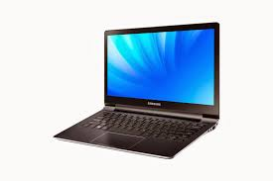
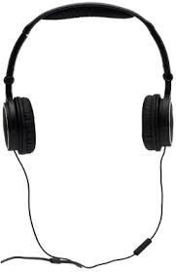
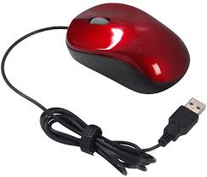
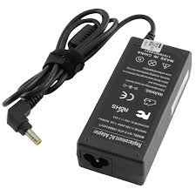
Digitaalisen yo-kokeen ohjeistus

Slide 2
SYKSYN 2017 DIGITAALISEN YO-KOKEEN JÄRJESTELYT
Aikataulutietoja, paikka Klassikan Sali.
28.8. ja 1.9. klo 12.45 yleisinfo syksyn 2017 kirjoituksista Klassikan kokelaille.
14.9. klo 15.00 1. reaalikokeen sali-info kokelaille. Laitteet tunnistetiedoin jätetään saliin.
18.9. 1. reaalikoepäivänä kokelaat kokoontuvat salin pukuhuoneisiin klo 8.00 PS, FF, HI

Slide 3
SYKSYN 2017 DIGITAALISEN YO-KOKEEN JÄRJESTELYT
Aikataulutietoja, paikka Klassikan sali
21.9. klo 15.00-16.00. Toisen kotimaisen kielen (ruotsi) sali-info kokelaille. Laitteet tunnistetiedoin jätetään saliin.
22.9. Toisen kotimaisen kielen (ruotsi) koepäivänä kokelaat saapuvat salin pukuhuoneisiin klo 8.00
28.9. klo 14.30 Klassikka. 2. reaalikokeen sali-info kokelaille. Laitteet tunnistetiedoin jätetään saliin.
29.9. 2. reaalikoepäivänä kokelaat kokoontuvat klo 8.00 salin pukuhuoneisiin YH, GE, UE, TE

Slide 4
Koevälineiden merkintä
Kiinnitä läppäriin lappu, johon on selkeästi merkitty sinun kokelasnumerosi ja nimesi
Kiinnitä hiireen, kuulokkeisiin ja laturiin/virtalähteeseen teippi, jossa on myös kokelasnumerosi ja nimesi
Hiiren ja kuulokkeiden tulee olla langallista mallia
Läppäri, kuulokkeet, hiiri ja virtalähde jäävät koetilaan sali-infon yhteydessä ja ne laitetaan valmiiksi kokelaan paikalle seuraavaa koetta varten

Slide 5
Kirjoitustilaan saapuminen
Muista kokelasnumerosi
Ota mukaan henkilötodistus
Ei kännykkää tai älykelloa saliin
Varusta eväät niin, että ne ovat läpinäkyvässä pussissa tai rasiassa (kori tai lautanen, ohjeen mukaan); tekstit peitetty teipillä
Koetilaan ei tulla hattu päässä
Salissa ei istuta huppu päässä
Vaatteissa ei saa olla merkintöjä
Tarvittavat lääkkeet ohjeiden mukaan
Mahdollisesta insuliinipumpusta tieto rehtorille

Slide 6
Koetilassa toimiminen
Ilman lupaa et saa poistua paikaltasi
Pyydä lupa wc käynnille annetun ohjeen mukaan; nostamalla kokelasnumerolappua
Kun saat luvan wc käynnille, laita näytönsäästäjä päälle ja peitä näyttö konseptipaperilla
Jos pudotat tavaran lattialle nosta käsi ylös, lähin valvoja auttaa sinua
Jos sinulla on ongelma läppärin kanssa, nosta käsi ylös: uudelleenkäynnistäminen, mahd. varakoneelle siirtyminen

Slide 7
Koetilassa toimiminen
Jos yhteys palvelimeen katkeaa, nosta käsi ylös: enternet kaapelin uudelleen laittaminen paikalleen
Jos palvelimessa ongelma, noudata valvojan ohjeita
Jos kuuntelussa on ongelma nosta käsi ylös: toimi ohjeen mukaan
Jos kokeen aikana tulee sähkökatko, toimi ohjeiden mukaan, päätelaitteiden uudelleen käynnistäminen tarvittaessa
Jos työsi keskeytyy ongelman vuoksi – saat lisäaikaa keskeytyksen verran

Slide 8
Koetilasta poistuminen
Poistua et saa ennen klo 12.00
Kun olet tehnyt kokeen loppuun, niin lopeta koe näytön ohjeen mukaan
Kokelas palauttaa kaikki käyttämänsä luonnospaperit ja käyttämänsä USB-muistin hänelle osoitetulle valvojalle
Kokelaan henkilöllisyys tarkastetaan poistumisen yhteydessä, luonnosten oikeellisuuden varmistamiseksi
Kokelas samuttaa läppärin ja vie poistuessaan sen ja kaikki tarvitsemansa tavarat

Slide 9
Digitaalinen koe
Aloita koe, kun saat siihen luvan
Tutustu rauhallisesti tehtäviin
Noudata kokeessa annettuja ohjeita
Kielen kokeessa tee kuunteluosuus kokeen alkupuolella; kesto noin 45 minuuttia
Seuraa ajan kulkua – jätä aikaa riittävästi vastausten viimeistelyyn
Pidä taukoja – kahvit, tee noin klo 11.00
Älä kiirehdi pois! – Tätä koetta varten olet valmistautunut, ole huolellinen!

Slide 10
Kokelaan ohjeet YTL
https://digabi.fi/opiskelija/ -
Koetilassa on paperia ja lyijykynä vastauksen suunnittelua varten
Harjoittelupapereihin myös nimi ja kokelasnumero

